Slide 1

Разработка мобильного приложения для заказа обуви
Выполнил: студент гр.ИСП-21-2
Тепляков Кирилл Дмитриевич
Руководитель дипломного проекта:
Суслонова Мария Лазаревна

Slide 2

Цель и требования к проекту
Целью дипломного проекта является создание мобильного приложения для заказа обуви.
Требования к проекту:
реализовывать авторизацию, регистрацию и редактирование данных пользователя;
включать возможность просмотра ленты товаров и детальной информации о товаре;
предоставлять фильтрацию и сортировку товаров по категориям и поиск по названию;
хранить данные авторизованного пользователя на устройстве;
формировать подборку рекомендованных товаров;
позволять добавлять товары в избранное и корзину;
обеспечивать оформление и просмотр истории заказов с деталями;
отправлять уведомления о готовности заказа;
определять местоположение и отображать магазины на карте;
иметь понятный и удобный интерфейс;

Slide 3
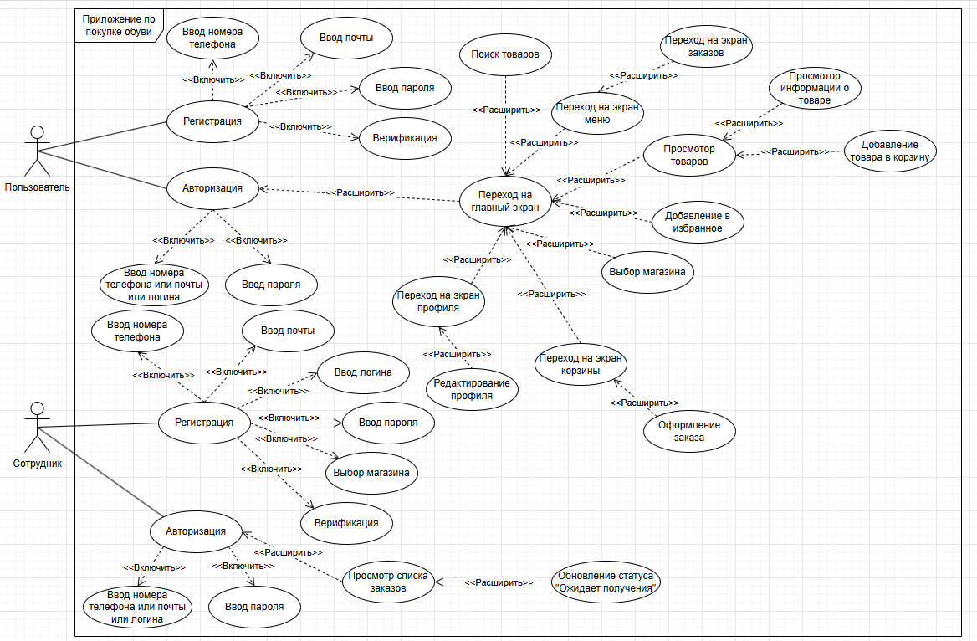
Моделирование предметной области

Slide 4



Программные средства
Используемые средства при разработке:
Язык программирования – Java;
Среда разработки – Android Studio;
Хранение данных – Supabase.

Slide 5
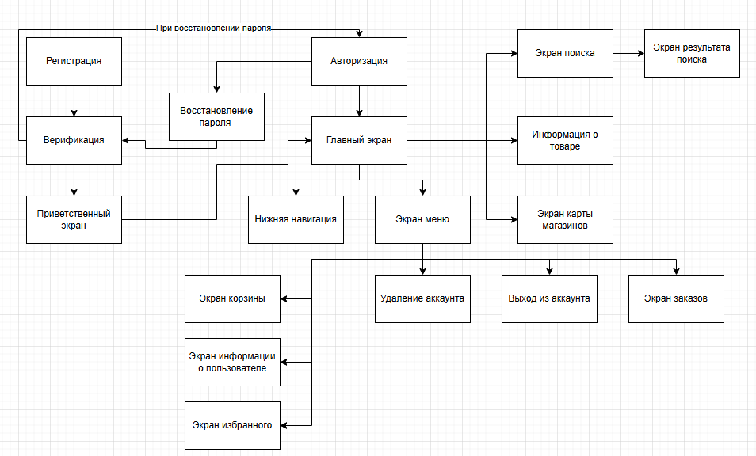
Структура мобильного приложения
Карта приложения

Slide 6
Тестирование мобильного приложения
Объект тестирования | Действие | Входные данные | Ожидание | Результат
Модуль регистрации | Указать при регистрации номер телефона, электронную почту и пароль | 89048421218 kirillteplycov888@gmail.com Asdfg123 | Регистрация невозможна, пользователь уже существует | Регистрация невозможна, пользователь уже существует
Модуль регистрации | Указать при регистрации номер телефона, электронную почту и пароль | 89011235432 kirillteplycov999@gmail.com Asdfg123 | Переход на экран верификации | Переход на экран верификации
Модуль авторизации | Указать при авторизации логин и пароль | kirillcolebou Asdfg123!_qwe | Авторизация пройдена | Авторизация пройдена
Модуль авторизации | Указать при авторизации логин и пароль | test test123 | Пользователь не найден | Пользователь не найден
Модуль поиска | Ввести поисковой запрос | Запрос «Nike air force» | Отображение товаров, с совпадением по введенному запросу | Отображение товаров, с совпадением по введенному запросу
Функциональное тестирование отображает результат проверки отдельных модулей, демонстрируя работоспособность выполнения операций, как в приложении, так и в базе данных.

Slide 7
Экономическое обоснование
Все работы выполнялись одним человеком, что повышает экономическую эффективность проекта.
Общее время разработки составило 23 дня.
Конечная стоимость разработки мобильного приложения составила 117891,82 рублей.

Slide 8
Безопасность мобильного приложения
Принятые меры безопасности:
- хеширование паролей;
- защита локальных данных;
- маски ввода для электронной почты и номера телефона;
- секретные ключи и токены не встраиваются напрямую в код.

Slide 9
Заключение
Разработанный продукт обладает высокой практической значимостью, так как упрощает процесс выбора и заказа обуви, повышая удовлетворенность пользователей и способствует росту продаж для компаний-ритейлеров.
Приложение имеет большой потенциал и готово к дальнейшим улучшениям, что является ключевым фактором успеха на рынке.

Slide 10
Содержание
Цели и требования к проекту
Актуальность разработки
Моделирование предметной области
Программное обеспечение
Программные средства реализации проекта
Тестирование мобильного приложения
Безопасность мобильного приложения
Заключение
Экономическое обоснование

